Slide 1
TPOUR / TRPO • NGHIÊN CỨU & THỰC HÀNH
TPOUR / TRPO
Tối ưu ưu tiên thời gian cho hệ thống truy xuất không giám sát
Từ thuật toán → mã chạy được → bằng chứng kiểm tra
Phân tích
Thực hành
Kiểm chứng
TRPO • MoCo
Momentum reference
PyTorch trên CPU
Toy + Contriever
Đối chứng chỉ CE
Ảnh demo & log thật
Người trình bày: ........................................ | Lớp: ................
12/10/2026 | Demo CPU • Chưa tái lập đầy đủ bài báo
01
Notes:
Thời lượng gợi ý: 12–15 phút, cộng 2 phút demo. Giới thiệu rằng đây là báo cáo phân tích phương pháp và bản thực hành PyTorch. Trình bày hai lớp bằng chứng: kết quả giả lập và smoke test Contriever thật. Ngay đầu nói rõ chưa tái lập đầy đủ benchmark của bài báo. Điền tên, lớp và mã sinh viên trước khi thuyết trình.

Slide 2
TPOUR / TRPO • NGHIÊN CỨU & THỰC HÀNH
01 / Đúng chủ đề vẫn có thể sai thời điểm
Temporal alignment là một phần của độ liên quan [1]
Truy vấn
How does Organization32
currently provide its service?
2018 / Lệch mốc
2021 / Đúng mốc đích
Paper forms
Office desk service
Digital portal
Online mobile service
12/10/2026 | Demo CPU • Chưa tái lập đầy đủ bài báo
02
Notes:
Dành khoảng 45 giây. Dùng ví dụ tổ chức đã chuyển từ phục vụ ở quầy sang cổng trực tuyến. Cả hai phiên bản đều cùng chủ đề và cùng tên tổ chức, nên dense retrieval có thể thấy chúng gần nhau. Truy vấn hiện tại cần bản phù hợp thời điểm. Đây là ví dụ giả định của demo; không phải dữ kiện về một tổ chức có thật.

Slide 3
TPOUR / TRPO • NGHIÊN CỨU & THỰC HÀNH
02 / TPOUR thêm tín hiệu ưu tiên vào retrieval
Cốt lõi: học ngữ nghĩa + ưu tiên corpus đúng mốc [1, 2]
Contrastive loss: giữ độ liên quan ngữ nghĩa
TRPO: ưu tiên đúng mốc hơn lệch mốc
Reference cập nhật momentum + queue negative
Không cần reward model riêng; vẫn cần cặp thời gian tốt
12/10/2026 | Demo CPU • Chưa tái lập đầy đủ bài báo
03
Notes:
Dành 45 giây. Giải thích TPOUR là framework, TRPO là objective preference trong framework đó. Query có thể nêu năm hoặc chỉ nói hiện tại. Mô hình được căn chỉnh theo mốc huấn luyện, không tự biết đồng hồ máy. Corpus-level temporal signal không đồng nghĩa hoàn toàn không cần dữ liệu về thời gian. Bản thực hành không triển khai mô hình phân loại timestamp mixture-of-TPOUR.

Slide 4
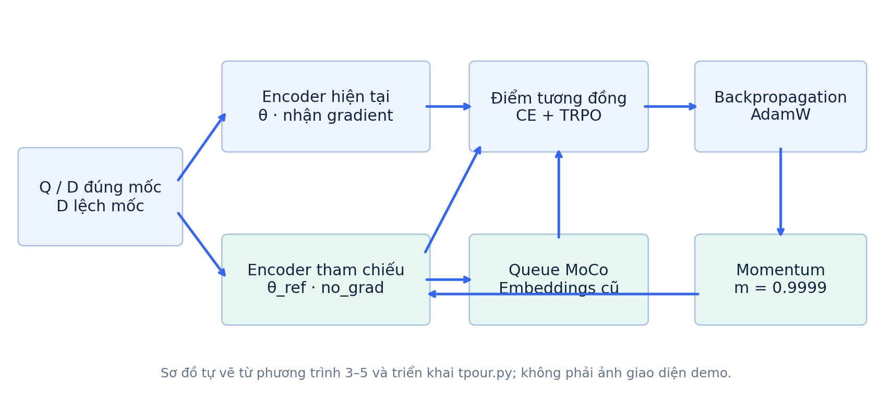
TPOUR / TRPO • NGHIÊN CỨU & THỰC HÀNH
03 / Hai encoder, một hàng đợi
Luồng bản thực hành: optimizer → momentum update → enqueue
12/10/2026 | Demo CPU • Chưa tái lập đầy đủ bài báo
04
Notes:
Dành khoảng một phút. Theo các mũi tên từ bộ ba tới hai encoder. Encoder hiện tại nhận gradient; reference eval/no_grad và cập nhật bằng momentum. Query/current positive được so với queue cũ trong CE; TRPO dùng chênh điểm hai encoder. Sau optimizer, reference cập nhật và keys được ghi vào queue. Sơ đồ tự vẽ theo code và phương pháp, không phải screenshot giao diện hoặc figure sao chép.

Slide 5
TPOUR / TRPO • NGHIÊN CỨU & THỰC HÀNH
04 / TRPO so sánh chênh lệch với reference
TRPO = Temporal Retrieval Preference Optimization [1]
Chênh lệch ưu tiên
Δθ = Sθ(Q,Dđúng) − Sθ(Q,Dlệch)
Δref = Sref(Q,Dđúng) − Sref(Q,Dlệch)
L_TRPO = − mean[log σ(β · (Δθ − Δref))]
Dùng log-sigmoid ổn định số • Reference detach • β = 0,3
12/10/2026 | Demo CPU • Chưa tái lập đầy đủ bài báo
05
Notes:
Dành một phút. Delta_theta là điểm preferred trừ rejected của current encoder, Delta_ref là hiệu tương ứng của reference. Lấy chênh lệch hai delta, nhân beta và log-sigmoid. Khi current tăng ưu tiên so với reference, loss giảm. Không nhầm TRPO của bài này với Trust Region Policy Optimization. Tại hai gap bằng nhau, loss ln2 nhưng gradient không bằng không. Reference không nhận gradient trực tiếp.

Slide 6
TPOUR / TRPO • NGHIÊN CỨU & THỰC HÀNH
05 / Loss tổng và cơ chế MoCo
Tham số λ cân bằng hai objective; không là tỷ lệ mẫu
Loss tổng
L = λ · LCE + (1 − λ) · LTRPO
λ = 0,925 | T = 0,05
Reference
Queue
θref ← m · θref + (1 − m) · θ
m = 0,9999
Lưu embeddings tài liệu reference
Cho negative ở các batch sau
12/10/2026 | Demo CPU • Chưa tái lập đầy đủ bài báo
06
Notes:
Dành 45 giây. Đọc công thức loss tổng, chỉ CE khi lambda bằng1. Với lambda0.925, trọng số TRPO là0.075 nhưng ảnh hưởng còn phụ thuộc thang loss và gradient. Temperature mặc định0.05. Momentum lớn khiến reference thay đổi chậm. Queue chứa negative cũ nên tiết kiệm yêu cầu batch đồng thời; queue vẫn có chi phí bộ nhớ và phép nhân. Bản gọn khác code tác giả ở in-batch negatives và temperature CE.

Slide 7
TPOUR / TRPO • NGHIÊN CỨU & THỰC HÀNH
06 / Dữ liệu nhỏ để kiểm tra luồng chạy
Tách thực thể train/test; template vẫn giống nhau
Train
Test
Toy encoder
32 bộ ba
Q + D2021 + D2018
8 query • 16 documents
1 positive / query
4096 × 64 embedding
Mean pool + L2
Giới hạn dữ liệu: ‘digital/online’ luôn đi với năm mới.
Mô hình có thể học từ vựng thay vì hiểu thời gian.
12/10/2026 | Demo CPU • Chưa tái lập đầy đủ bài báo
07
Notes:
Dành 45 giây. Nêu 40 tổ chức giả định, train tổ chức0–31, test32–39. Mỗi query test có một relevant document: bản mới đúng tổ chức. Dữ liệu mốc và qrels được dựng trong demo; không gọi nó là tái lập unsupervised learning trên Wikipedia. Hash word embedding không phải Contriever. Template chung và digital/online gắn mốc khiến bài toán rất dễ và cần nói rõ trước khi trình bày điểm cao.

Slide 8
TPOUR / TRPO • NGHIÊN CỨU & THỰC HÀNH
07 / Thiết kế đối chứng
Cùng nền khởi tạo, dữ liệu, seed và số bước
Chỉ CE
CE + TRPO
λ = 1,0
TRPO ghi log, không tối ưu
λ = 0,925
Objective ưu tiên thời gian
150 bước • batch 8 • queue 256 • learning rate 0,01
Seed 42, 43, 44 • CPU • không xóa từ ở demo
12/10/2026 | Demo CPU • Chưa tái lập đầy đủ bài báo
08
Notes:
Dành 40 giây. Ba nhánh là toy chưa train, chỉ CE, CE+TRPO. Hai nhánh train được sao chép từ encoder ban đầu rồi dùng cùng cấu hình tương ứng theo từng seed. Chỉ CE có lambda1. Ba seed42,43,44 là ba tiến trình thật chạy bổ sung. AdamW learning rate0.01 thuộc toy demo, không phải thiết lập fine-tune Contriever. Các chỉ số trên test8query không đủ suy luận thống kê mạnh.

Slide 9
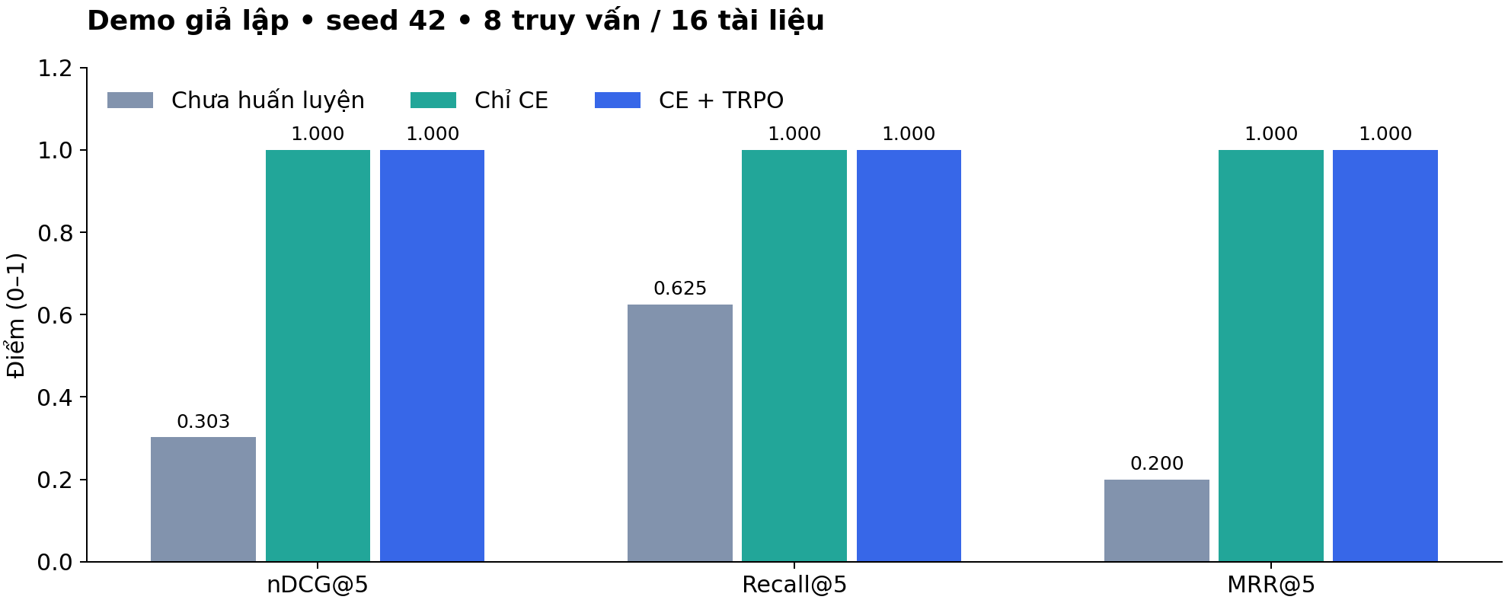
TPOUR / TRPO • NGHIÊN CỨU & THỰC HÀNH
08 / Kết quả: cả hai nhánh đã train đạt trần
Seed 42 • toàn bộ 8 query test • thang điểm 0–1
Δ(CE + TRPO − chỉ CE) = 0 → chưa thấy lợi ích riêng của TRPO
12/10/2026 | Demo CPU • Chưa tái lập đầy đủ bài báo
09
Notes:
Dành một phút. Biểu đồ lấy từ JSON đầu ra thực tế. Toy chưa train nDCG@5 khoảng0.3028, Recall@5 0.625 và MRR@5 0.2. Chỉ CE và CE+TRPO đều1.0. Vì vậy chỉ có thể nói pipeline học được bài toán giả lập, không thể nói TRPO vượt CE. Đừng nhầm untrained với pretrained Contriever. Demo tạo qrels một positive/query nên Recall ở đây giống hit-rate; trong dataset nhiều positive khái niệm khác nhau.

Slide 10
TPOUR / TRPO • NGHIÊN CỨU & THỰC HÀNH
09 / Lặp với 3 seed để kiểm tra độ nhạy
Dữ liệu vẫn giả lập; các seed không thay thế benchmark thực
Seed 42
Seed 43
Seed 44
Chưa train: 0.303
Chỉ CE: 1.000
CE+TRPO: 1.000
Chưa train: 0.315
Chỉ CE: 1.000
CE+TRPO: 1.000
Chưa train: 0.299
Chỉ CE: 1.000
CE+TRPO: 1.000
nDCG@5 • cùng corpus / query / protocol đánh giá
12/10/2026 | Demo CPU • Chưa tái lập đầy đủ bài báo
10
Notes:
Dành 40 giây. Đọc bảng các lần chạy thật, so untrained với hai nhánh train và deltaTRPO–CE. Nêu rằng khi mọi nhánh train đạt trần trên test nhỏ, nhiều seed vẫn không giúp chứng minh khác biệt. Muốn đo lợi ích phải tăng độ khó và đa dạng corpus/query, chống rò rỉ và dùng test độc lập có temporal qrels. Logs từng seed và hash code có trong reports/evidence.

Slide 11
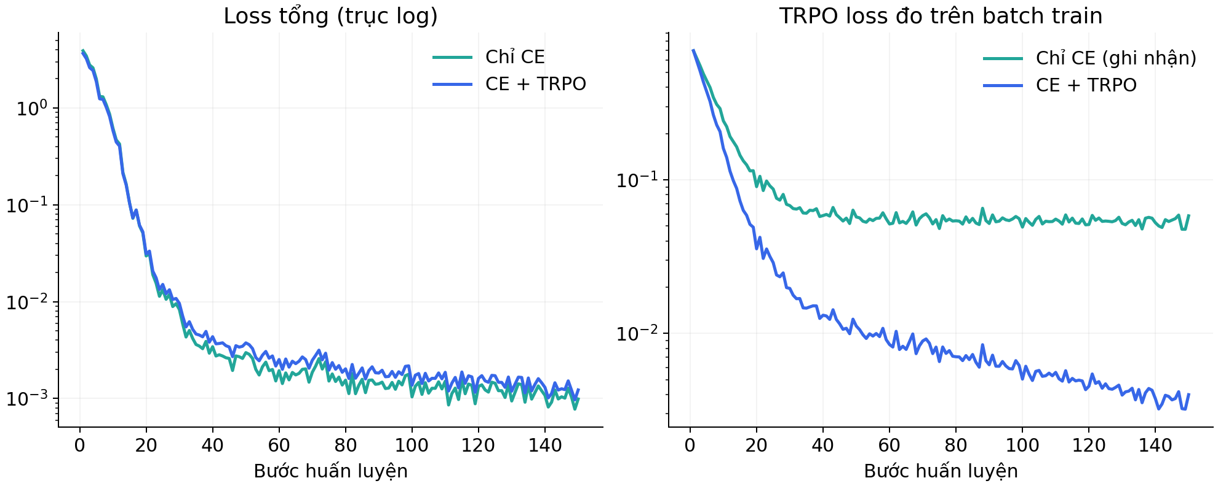
TPOUR / TRPO • NGHIÊN CỨU & THỰC HÀNH
10 / Quan sát loss và tính đúng
Log seed 42 + 5 kiểm tra tự động thành công
5/5 đạt: gradient • reference • queue/momentum • metrics • input
12/10/2026 | Demo CPU • Chưa tái lập đầy đủ bài báo
11
Notes:
Dành 50 giây. Đồ thị trục log lấy loss từng bước. CE-only vẫn ghi TRPO loss nhưng không tối ưu nó trực tiếp. Không so loss tổng thấp hơn của hai objective khác trọng số như chất lượng tốt hơn. Nêu năm kiểm tra: loss/gradient, reference detach, queue/momentum, metric tính tay, input tác giả. Tests xác nhận những bất biến cụ thể, không chứng minh mọi tình huống hoặc generalization.

Slide 12
TPOUR / TRPO • NGHIÊN CỨU & THỰC HÀNH
11 / Contriever thật đã chạy trên CPU
Smoke test ngày 10/10/2026 • không phải kết quả benchmark
Cấu hình
Bằng chứng
8 mẫu • 2 bước • batch 2
Max length 64 • queue 8
Learning rate 1e-6
Forward / backward thành công
Lưu & nạp checkpoint ~438 MB
Loss: 0,04648 → 0,27002
Kết luận: đường chạy mô hình thật hoạt động. Chưa đánh giá retrieval đầy đủ.
12/10/2026 | Demo CPU • Chưa tái lập đầy đủ bài báo
12
Notes:
Dành 45 giây. Nói rõ đây là log lịch sử đã chạy trong lượt triển khai trước. Model facebook/contriever với 8 mẫu đầu từ dataset tác giả,2bước,batch2,maxlength64,queue8,lr1e-6. Checkpoint438MB đã lưu và nạp lại. Loss bước2 cao hơn bước1 do batch và queue thay đổi, hai điểm không cho thấy hội tụ. Nạp lại trên synthetic corpus không chứng minh hai bước fine-tune cải thiện vì chưa có baseline pretrained trên cùng tập.

Slide 13
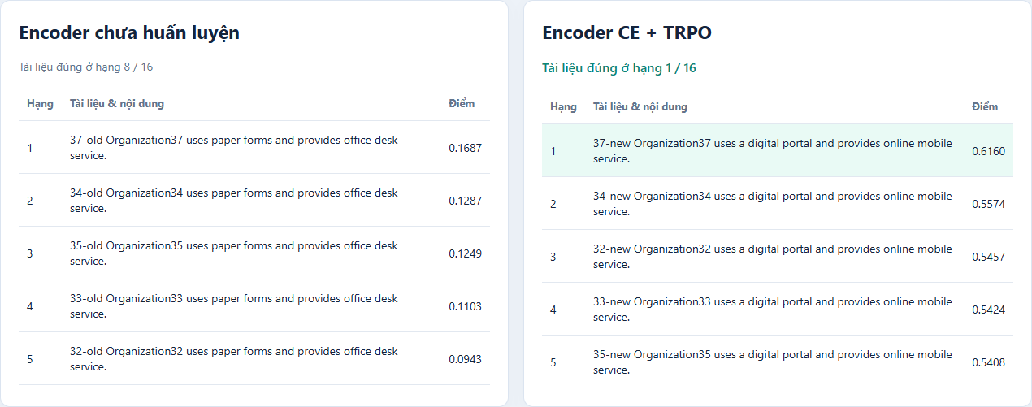
TPOUR / TRPO • NGHIÊN CỨU & THỰC HÀNH
12 / Ảnh demo: từ query đến xếp hạng
Ảnh chụp Chrome từ viewer; điểm tính bằng checkpoint toy
12/10/2026 | Demo CPU • Chưa tái lập đầy đủ bài báo
13
Notes:
Dành khoảng một phút, hoặc chuyển sang mở viewer trực tiếp. Chỉ query test, corpus2018/2021, hạng đúng và cosine score. Hàng xanh theo qrels, không tô dựa trên model prediction. Ví dụ được chọn là baseline có hạng đúng kém nhất để dễ quan sát, nên mang tính minh họa. Nhắc rằng bảng đối chứng toàn test vẫn không có lợi ích riêngTRPO. Viewer là kết quả tính trước, không huấn luyện trong browser.

Slide 14
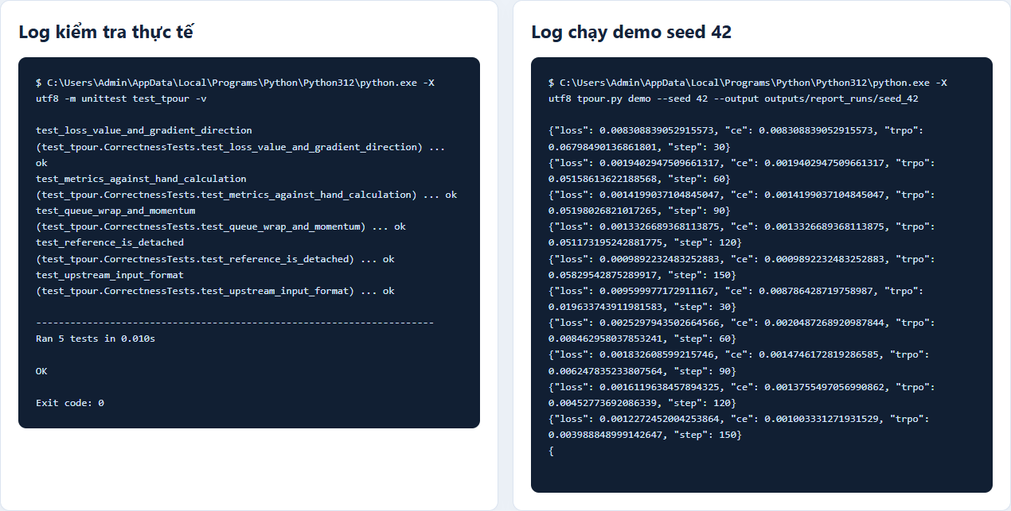
TPOUR / TRPO • NGHIÊN CỨU & THỰC HÀNH
13 / Ảnh demo: log có thể kiểm tra
Bằng chứng lệnh chạy, exit code, seed và provenance
12/10/2026 | Demo CPU • Chưa tái lập đầy đủ bài báo
14
Notes:
Dành 40 giây. Ảnh Chrome này hiển thị log lệnh đã chạy lại. Nếu thầy yêu cầu xem bằng chứng, mở reports/evidence/tests.txt, demo_seed_42.txt, summary.json và provenance.json. Các ảnh và biểu đồ được tạo từ file kết quả trong repository. Phân biệt kiểm tra mới ngày 12/10 với log Contriever ngày 10/10. Có thể chạy lại các script tạo bằng chứng và tài liệu.

Slide 15
TPOUR / TRPO • NGHIÊN CỨU & THỰC HÀNH
14 / Nội suy thời gian là nội suy trọng số
Cùng mô hình nền, kiến trúc và tokenizer [1]
θmid = (1 − α) · θleft + α · θright
Time vector = độ lệch tham số so với cùng nền
Mã hóa corpus lại bằng encoder nội suy
Chưa có kiểm chứng mốc trung gian trong demo hiện tại
12/10/2026 | Demo CPU • Chưa tái lập đầy đủ bài báo
15
Notes:
Dành 45 giây. Time vector là theta_t trừ theta_base; phép cộng triệt tiêu base để thành nội suy hai checkpoint. Đây là nội suy trọng số, không phải cộng year embedding. Điều kiện cần là cùng pretrained checkpoint nền. Sau nội suy phải encode corpus lại. Bản gọn chỉ kiểm tra thao tác tensor; nội suy CE-only và TPOUR toy không tương ứng hai năm 2018 và 2021, nên chưa chứng minh tổng quát hóa thời gian.

Slide 16
TPOUR / TRPO • NGHIÊN CỨU & THỰC HÀNH
15 / Giới hạn là một phần của kết quả
Skeleton chạy được chưa đồng nghĩa tái lập bài báo
Toy encoder + template chung → bài toán dễ đạt trần
Chỉ CE cũng đạt tối đa → chưa chứng minh TRPO tốt hơn
2 bước Contriever → chỉ xác nhận khả năng chạy
Chưa BEIR / temporal QA; bản gọn khác upstream
12/10/2026 | Demo CPU • Chưa tái lập đầy đủ bài báo
16
Notes:
Dành một phút. Liệt kê template chung, tín hiệu từ vựng dễ học, corpus nhỏ, chưa BEIR và khác biệt CE với upstream. Phần khác biệt được mô tả trong Word, gồm reference eval, negative queue, temperature, scheduler và queue warmup. Chưa có resume toàn bộ checkpoint, timestamp head hoặc thí nghiệm mốc trung gian. Không khẳng định dễ nhất trong 11 bài vì chưa có phép so sánh đầy đủ. Khi đối chứng không có chênh lệch, cần báo cáo đúng kết quả đó.

Slide 17
TPOUR / TRPO • NGHIÊN CỨU & THỰC HÀNH
16 / Bước tiếp theo: đo giá trị gia tăng thật
Giữ cùng protocol cho Contriever gốc, CE-only và TPOUR
Dữ liệu
Đánh giá
Chi phí
Snapshot thực theo mốc
Negative cùng chủ đề
Chống rò rỉ / near-duplicate
Baseline Contriever gốc
CE-only / CE+TRPO
BEIR + temporal qrels
RAM / VRAM
Train, encode, indexing
Inference mỗi query
Thí nghiệm nội suy: hai mốc train → một mốc test chưa học
12/10/2026 | Demo CPU • Chưa tái lập đầy đủ bài báo
17
Notes:
Dành 40 giây. Ưu tiên dataset cùng chủ đề nhưng khác phiên bản với nội dung thực và temporal qrels. Tách theo document/entity, loại near-duplicate. So pretrained Contriever, CE-only và TPOUR cùng ngân sách; dùng ít nhất ba seed, thêm khoảng bất định khi test đủ lớn. BEIR đo retrieval tổng quát; temporal QA đo căn chỉnh thời gian. Đánh giá nội suy riêng với checkpoint hai đầu và mốc trung gian. Đo bộ nhớ, train và inference để nhận định chi phí triển khai.

Slide 18
TPOUR / TRPO • NGHIÊN CỨU & THỰC HÀNH
17 / Kết luận và hỏi đáp
Đã có mã, tài liệu, ảnh demo và bằng chứng có thể chạy lại
Pipeline PyTorch chạy trên CPU; kiểm tra và checkpoint đạt
Có đối chứng: điểm demo chưa cho thấy TRPO vượt CE
Cần dữ liệu thời gian thực để kiểm chứng nghiên cứu
Nguồn: arxiv.org/abs/2606.17664 • github.com/agwaBom/TPOUR
Repository: github.com/lequangduccode/tpour-trpo-experiments
12/10/2026 | Demo CPU • Chưa tái lập đầy đủ bài báo
18
Notes:
Dành 40 giây rồi hỏi đáp. Kết luận rõ: đã triển khai và chạy TRPO, reference và queue; có đối chứng và smoke test Contriever. Chưa chứng minh ưu thế retrieval riêng của TRPO. Nếu hỏi vì sao nDCG bằng 1 mà chưa tốt hơn, trả lời CE-only cũng bằng 1 và dataset đã đạt trần. Nếu hỏi hiện tại là năm nào, giải thích mốc căn chỉnh của mô hình khác đồng hồ máy. Nguồn bài báo, code tác giả và output/log đều được dẫn ở repository public.

Slide 19
TPOUR / TRPO • NGHIÊN CỨU & THỰC HÀNH
18 / Tài liệu tham khảo
Nguồn thuật toán, mô hình, benchmark và bằng chứng tự đo
[1] Kim và cộng sự, TPOUR (2026) — arxiv.org/abs/2606.17664
[2] Code chính thức — github.com/agwaBom/TPOUR
[3] Contriever — arxiv.org/abs/2112.09118
[4] BEIR — arxiv.org/abs/2104.08663
[5] DPO — arxiv.org/abs/2305.18290
Bằng chứng tự đo: reports/evidence • results/contriever_smoke
Repo public: github.com/lequangduccode/tpour-trpo-experiments
12/10/2026 | Demo CPU • Chưa tái lập đầy đủ bài báo
19
Notes:
Slide nguồn có thể để ở cuối phần hỏi đáp. Các số liệu demo đều truy xuất được trong reports/evidence. Bài báo chính là nguồn cho objective và time vector; code tác giả là nguồn đối chiếu triển khai. Contriever, BEIR và DPO có nguồn nghiên cứu gốc riêng. Báo cáo Word chứa thông tin trích dẫn đầy đủ hơn và commit upstream cụ thể.

